Slide 1
Konstrukční návrh 1 stupňové čelní převodovky
Vysoká škola technická a ekonomická v Českých Budějovicích
Autor bakalářské práce: Michal Bělohlav
Vedoucí bakalářské práce: doc. Ing. Petr Hrubý, CSc.
Oponent bakalářské práce: Ing. Jiří Ambrož
Červen 2017

Slide 2
Motivace a důvody k řešení daného problému
Prohloubení znalostí v dané problematice
Možnost navrhnout vlastní mechanismus
Souvislost s běžným životem

Slide 3
Cíl práce
Cílem mé bakalářské práce je do vymezeného prostoru navrhnout mechanismus s ozubeným převodem. Optimalizovat konstrukční parametry s cílem maximalizace výkonu a minimalizace hmotnosti, s přihlédnutím k technologii výroby součástí a ceny výrobku.

Slide 4
Výzkumný problém
Konstrukční návrh jednostupňové čelní převodovky do vymezeného prostoru.
Provedení výpočtů vztažené na navrženou převodovku s cílem maximalizovat výkon za minimální hmotnosti.

Slide 5
Metodika tvorby
Teoreticko-metodologická část
- Internet
- Odborná literatura
Aplikační část:
- program Autodesk Inventor 2015
- Výpočty dle literatury
- Strojnické tabulky
- Přednášky

Slide 6
Aplikační část
Geometrie ozubení
Roztečné kružnice:
Pastorek Ø 50 mm
Kolo Ø 130 mm
Šířka kol 50 mm
Modul ozubení: $\frac{d_{1}}{z_{1}}=\frac{50}{14}=3,57 →dle ČSN m=3,5$
Korekce: $d_{1}=z_{1}×m=14×3,5=49 mm$
Kolo 2: $z_{2}=\frac{d_{2}}{m}=\frac{130}{3,5}=37,14→37 zubů$
Korekce: $d_{2}=z_{2}∗m=37×3,5=129,5$
Osová vzdálenost: $a=\frac{d_{1}+d_{2}}{2}=\frac{49+129,5}{2}=89,25$

Slide 7
Aplikační část
Výkon
Osová síla v peru $F_{o}=l∗t_{1}∗p_{d}$
Výkon P: $P=F_{0}∗v$
$F_{o}=0,042∗0,0029∗40∗{10}^{6}=4872 N$.
$v = r∗ω=r∗ 2πn=\frac{0,025}{2}∗2∗π∗\frac{3000}{60}=3,93 m/s$
$P=4872∗3,93=19,14 kW$.
$M_{k1}=\frac{P}{ω}=\frac{19,14∗{10}^{3}}{2∗π\frac{3000}{60}}=60,92 Nm$
$i_{1,2}=\frac{n_{1}}{n_{2}} →n_{2}=\frac{n_{1}}{i_{1,2}}=\frac{3000}{2,64}=1136,36 \min^{−1}=18,94 s^{−1}$

Slide 8
Aplikační část
Pevnostní výpočet ozubení
Materiál: 14 220, $σ_{Do}=700 MPa$
$M_{o}=F_{t}∗h≤\frac{1}{6}b∗s_{f}^{2}∗σ_{Do}$
$F_{t}=\frac{M_{t}}{r}$
$σ_{Do}≈74,93MPa$

Slide 9
Aplikační část
Ložiska
Základní trvanlivost: $L_{10}={\left(\frac{C}{P}\right)}^{p}; L_{10h}=\frac{{10}^{6}}{60∗n}∗L_{10}$
Ekvivalentní dynamické zatížení$: P=VXF_{r}+YF_{a}$
$L_{10h}=122342,4 provozních hodin$
$L_{10}={\left(\frac{C}{P}\right)}^{p}={\left(\frac{12200}{1703,964}\right)}^{3}=367,027∗{10}^{6} ot$

Slide 10
Diskuse výsledků
Výkon: 19 kW
Pevnost kol: $σ_{Do}≈74,93MPa$
$M_{k1}=60,92 Nm$
Návrhy na opatření
Příruby
Hřídele
Drážkované konce hřídelů

Slide 11
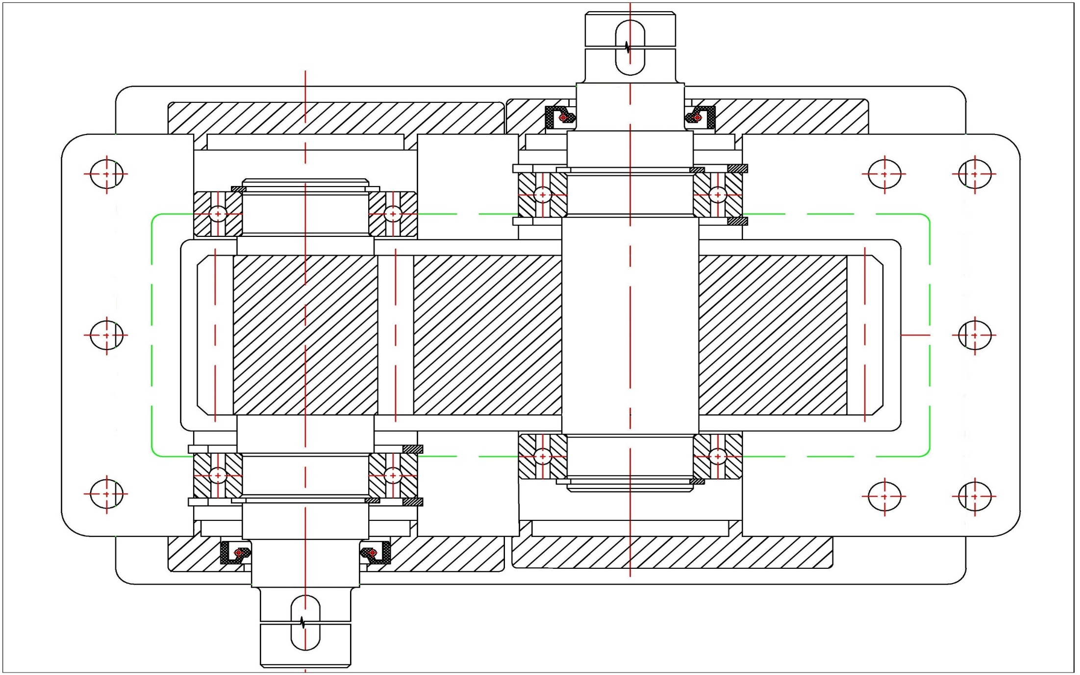
Návrhy opatření

Slide 12
Rekonstrukce
Rovnoboké drážkování
Vstupní hřídel
$p=\frac{F}{S}=\frac{2∗M_{k1}}{D_{s}∗l∗h∗K∗i}≤p_{d}$
$M_{k1}=88,1 Nm$
$P=27677,46W≈27,68 kW$
Výstupní hřídel
$M_{k2}=i_{12}∗M_{k1}=2,64∗88,1=232,6 Nm$
Kontrola - $50,8 MPa≤40MPa$
Opatření - $38,1 MPa≤40MPa$

Slide 13
Rekonstrukce
Pevnostní výpočet ozubení
Materiál: 14 220, $σ_{Do}=700 MPa$
$M_{o}=F_{t}∗h≤\frac{1}{6}b∗s_{f}^{2}∗σ_{Do}$
$F_{t}=\frac{M_{t}}{r}$
$σ_{Do}≈108,4MPa$

Slide 14
Rekonstrukce
Ložiska
Základní trvanlivost: $L_{10}={\left(\frac{C}{P}\right)}^{p}; L_{10h}=\frac{{10}^{6}}{60∗n}∗L_{10}$
Ekvivalentní dynamické zatížení$: P=VXF_{r}+YF_{a}$
Ložisko 6007:
$L_{10h}=115430,87 provozních hodin$
$L_{10}={\left(\frac{C}{P}\right)}^{p}={\left(\frac{12200}{1703,964}\right)}^{3}=131,17∗{10}^{6} ot$
Ložisko 6005:
$L_{10h}=11512,79 provozních hodin$
$L_{10}={\left(\frac{C}{P}\right)}^{p}={\left(\frac{12200}{1703,964}\right)}^{3}=34,54∗{10}^{6} ot$

Slide 15
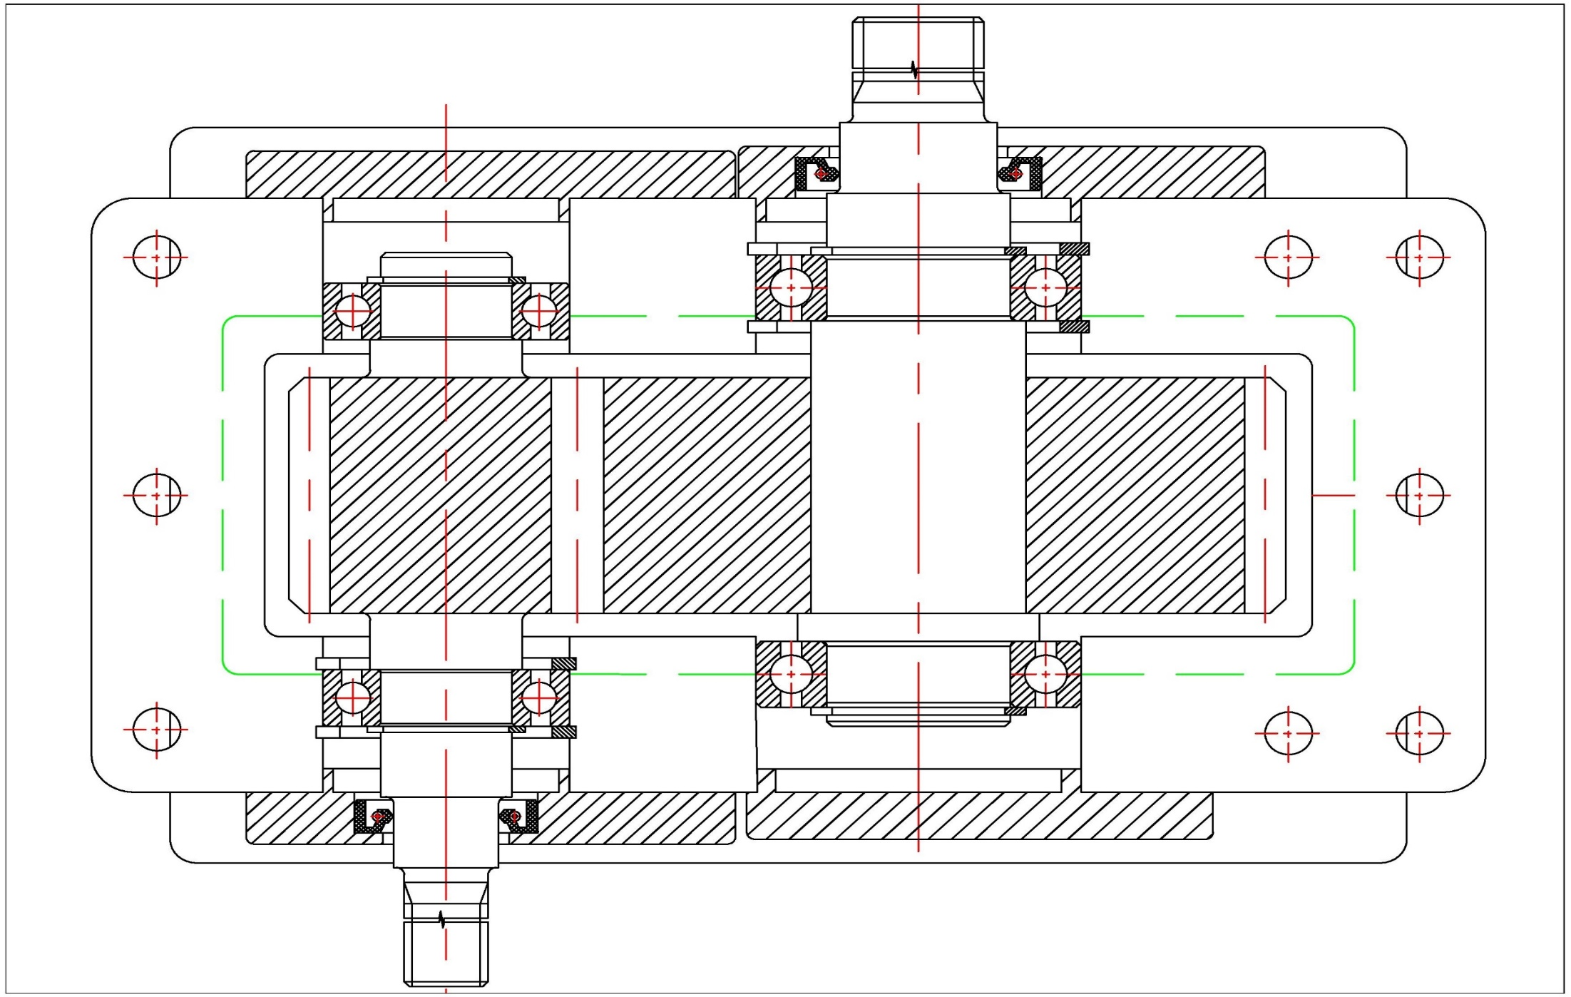
Konečný návrh

Slide 16
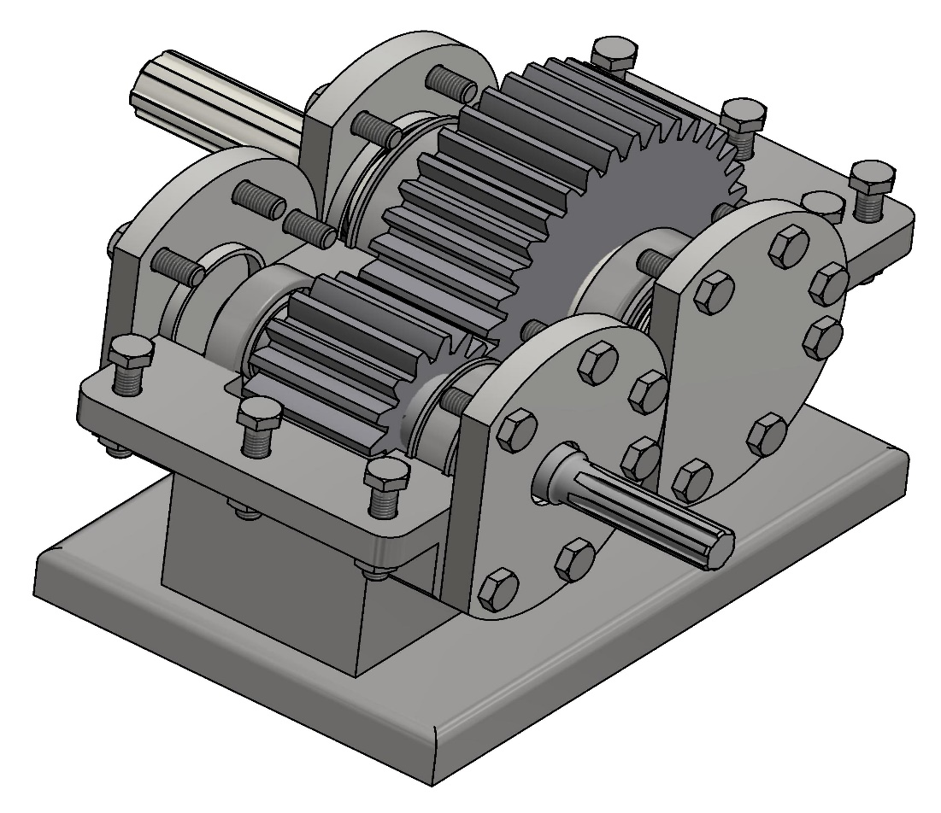
Konečný návrh

Slide 17
DĚKUJI ZA POZORNOST

Slide 18
Otázky oponenta
Jaký je způsob mazání vnitřního prostoru převodovky?
Jaká je uvažovaná technologie výroby skříně převodovky?

